Slide 1

«Unfallprävention im Erwachsenensport»
2021, verfasst von
Barbara Pfenninger (BFU), Cornelia Wettstein (esa)

Slide 2

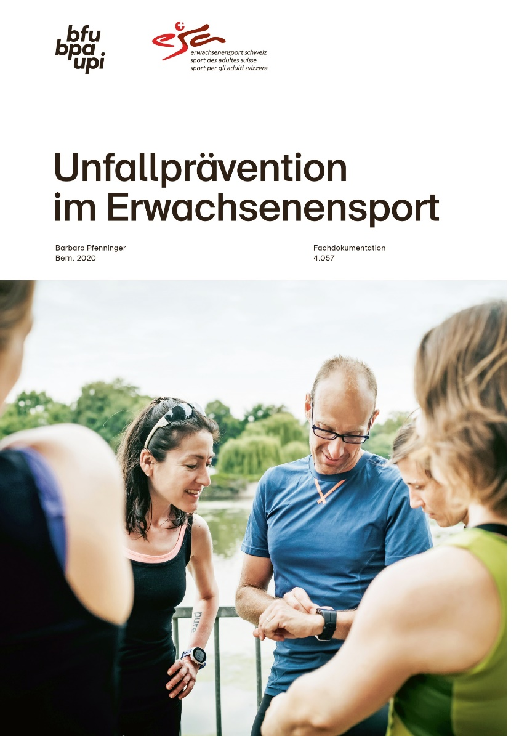
Ziele der Lektion
Die Teilnehmenden (TN) haben sich zielgruppenspezifische Überlegungen zur Unfallprävention für die eigene Fachdisziplin gemacht.
Die TN haben «Mein Unfallpräventionskonzept» auf
S. 13-16 ausgefüllt.
Die TN kennen die Broschüren und die Homepage der BFU.

Slide 3
«Der gesunde Menschenverstand allein genügt oft nicht, um Unfälle zu verhindern. Nur mit einem systematischen Vorgehen können die Teilnehmenden vor Verletzungen geschützt werden.»
Notes:
BFU (2020): Unfallprävention im Erwachsenensport. BFU: Bern. S.13
Didaktische Hinweise: Diskussion zum Zitat

Slide 4
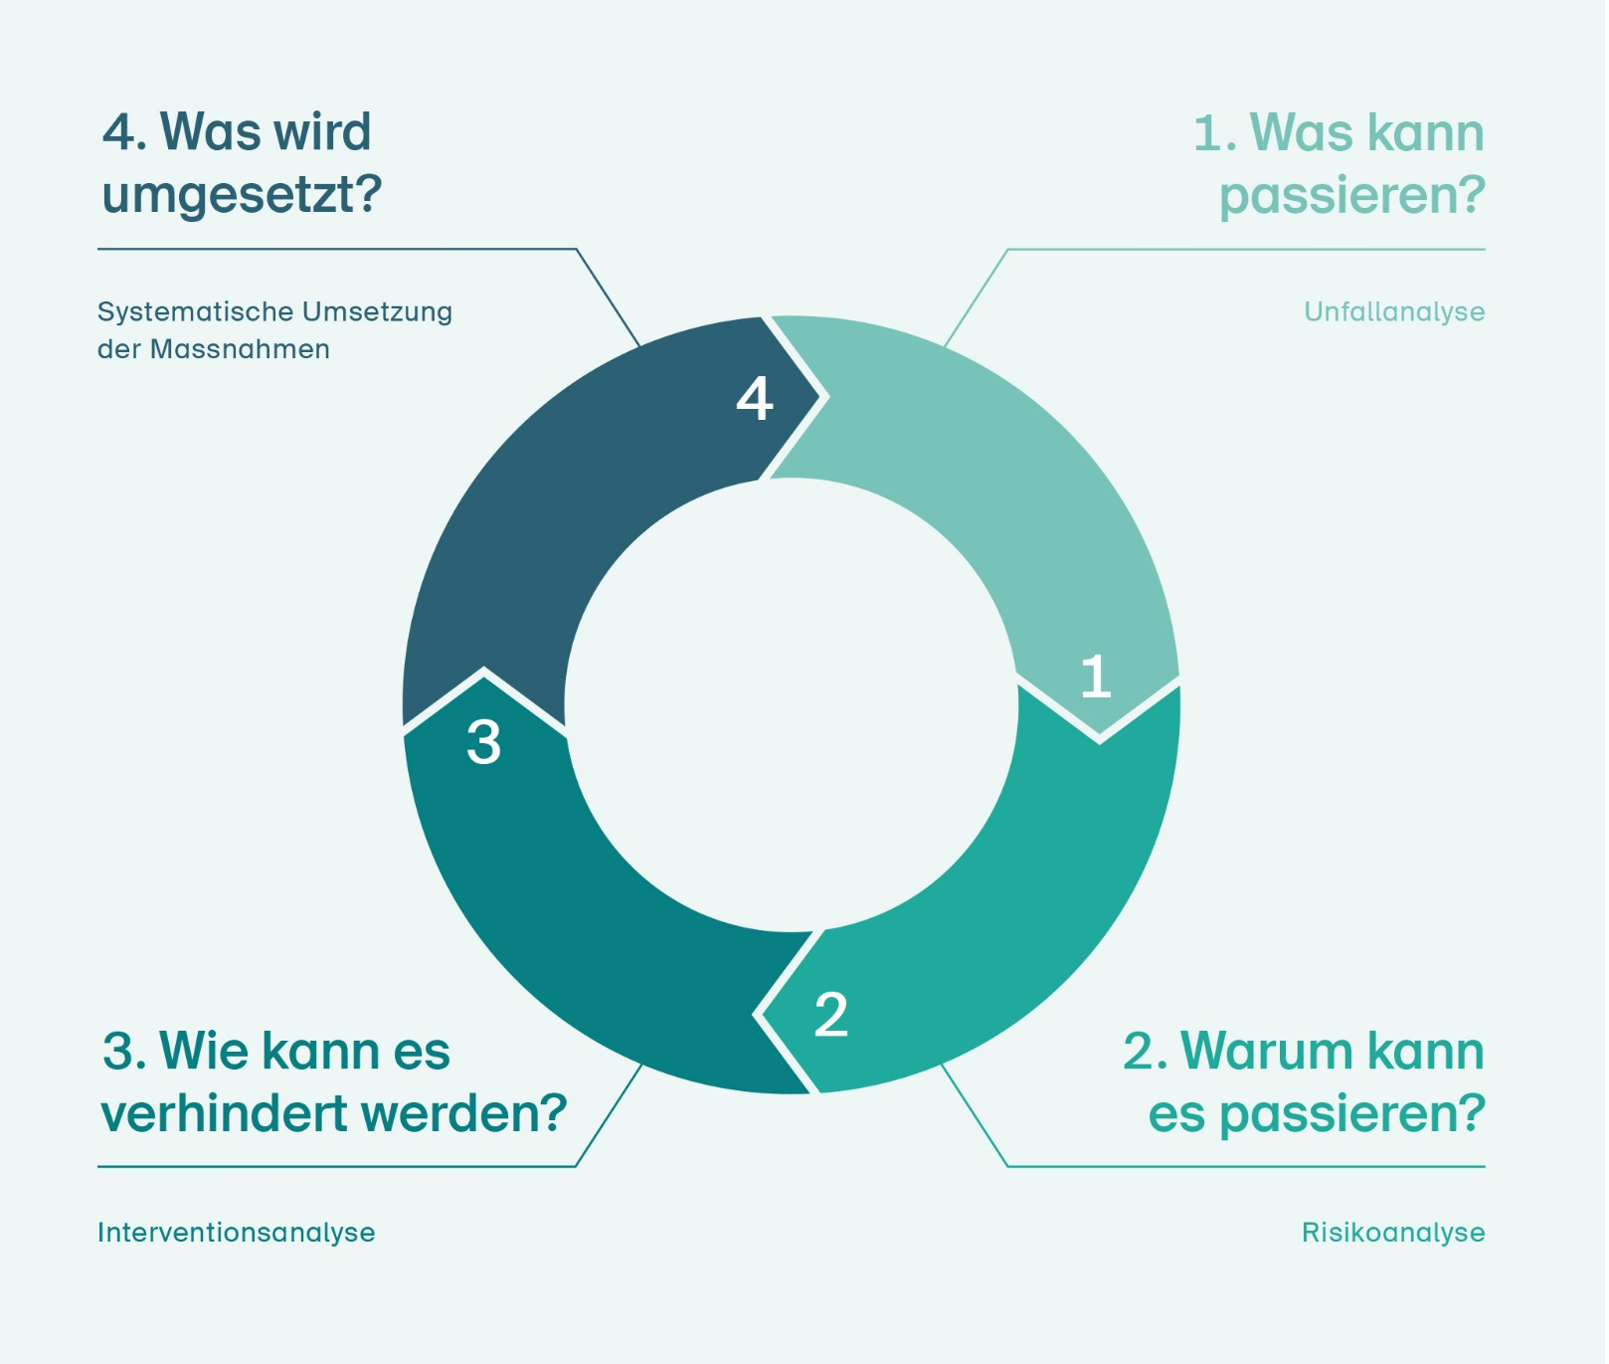
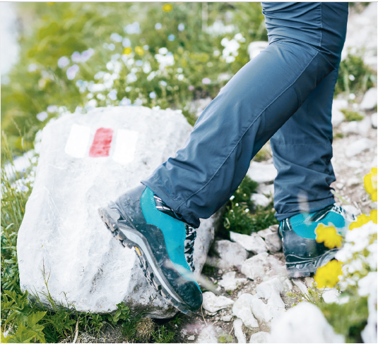
Systematisches Vorgehen

Slide 5

Systematisches Vorgehen
Präventionsgedanken als stete Begleiter während einer Aktivität
Eine situative Risikoanalyse wird
allgemein für die Sportart/Fachdisziplin
für eine spezifische Lektion/Aktivität
für einen Lektionsteil, eine Teilaktivität
und generell während einer Lektion immer wieder vorgenommen.
Dies gilt gleichermassen für Indoor- und Outdooraktivitäten.
Notes:
Die Unfallprävention wird immer mitgedacht und mitbedacht! Sie gehört zu allen Phasen des Unterrichts mit dazu.
Vorgehen:
Generelle Unfallanalyse für eigene Sportart/Fachdisziplin/Bewegungsform
z.B. für schwere und häufige Verletzungen beim Wandern
Unfallanalyse für spezifische Aktivität oder Lektion
z.B. für einen Schlittelausflug des Vereins
Unfallanalyse für einzelne Elemente der Aktivität oder Lektion
z.B. für Gleichgewichtsübungen auf instabiler Unterlage mit älteren Erwachsenen

Slide 6
«Bei allen Angeboten gilt:
Schwere Verletzungen aufgrund von Unfällen und Fehlbelastungen sind möglichst zu vermeiden.»
Notes:
BFU (2020): Unfallprävention im Erwachsenensport. BFU: Bern. S. 4
Es geht darum, schweren Verletzungen bzw. Todesfälle zu verhindern und den Sport/Bewegung so sicher wie möglich zu gestalten.
Didaktische Hinweise:
Was ist das schlimmste, was passieren könnte in deiner Fachdisziplin?
Was sind die häufigsten Fehlbelastungen und wie können sie verhindert werden?

Slide 7
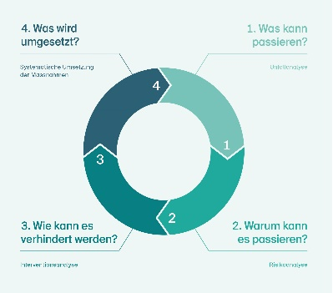
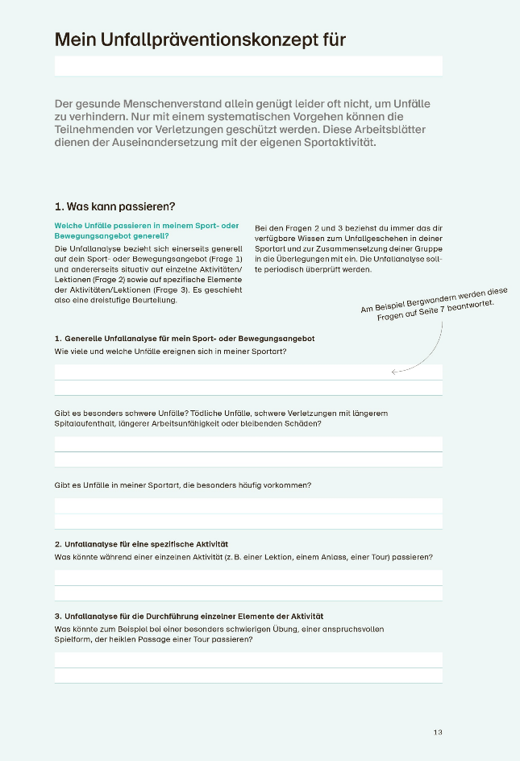
Action 1 – Seite 13
Erstellen der Unfallanalyse für die eigene Fachdisziplin
Daten/Informationen sammeln
  Was will ich unbedingt verhindern?
  Eigene Erfahrungen reflektieren
Notes:
Mögliche Diskussion mit TN

Slide 8

1 Was kann passieren? S. 6/7
Unfallanalyse vornehmen
Wie viele und welche Unfälle passieren?
Gibt es besonders schwere Verletzungen?
Gibt es besonders häufige Verletzungen
Welche Körperteile sind hauptsächlich betroffen?
Notes:
Theorie S. 6/7
Unfallanalyse inkl. Zahlen bereits im Voraus von der Expertin/vom Experten zu erstellen.
Die Teilnehmenden füllen aus, schauen, was sie bereits wissen – Abgleich mit den Fakten.

Slide 9
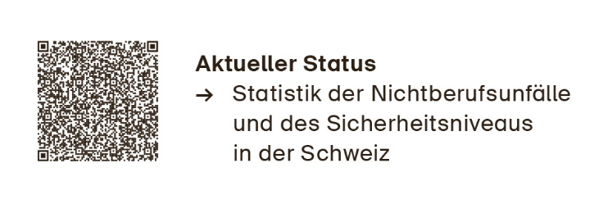

Action 1 – Seite 13
Erstellen der Unfallanalyse für die eigene Fachdisziplin
Daten/Informationen sammeln
  Status der BFU (alle Statistiken zu Nichtberufsunfallzahlen der CH)
  Ratgeber Sport der BFU: https://www.bfu.ch/de/sport-bewegung

Slide 10
2 Warum kann es passieren? S. 8/9
Risikoanalyse
  Analyse der verhältnisbezogenen Risiken
  Analyse der verhaltensbezogenen Risiken
  Risikofaktoren definieren
Notes:
Expertin/Experte erklärt, welche verhältnisbezogenen und welche verhaltensbezogenen Risiken in der eigenen Fachdisziplin vorhanden sind.
Beachte: Verhältnisprävention (z.B. Velohelm-Pflicht) ist meistens leichter umsetzbar als Verhaltensprävention.

Slide 11

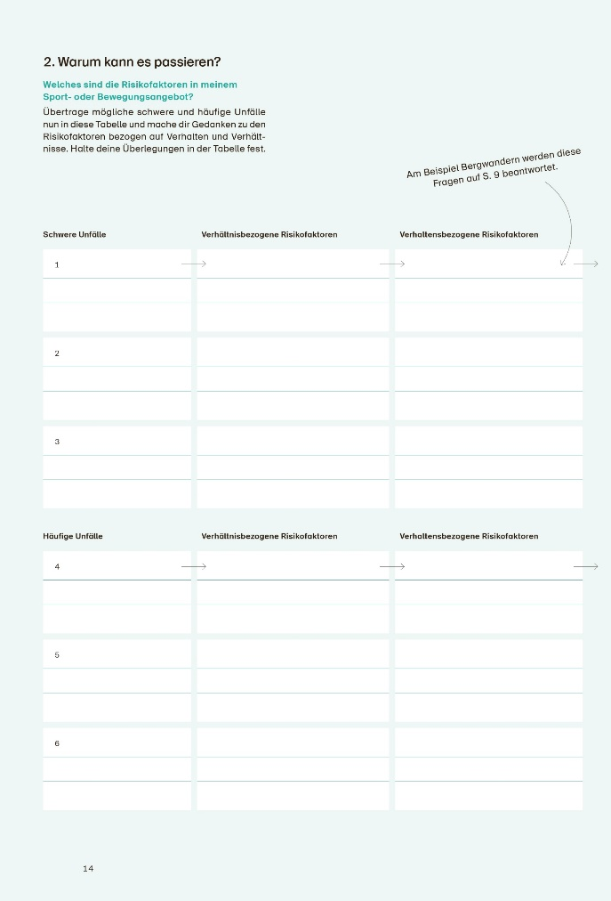
Action 2 – Seite 14
Erfassen der Risikofaktoren
Verhalten
z.B. mangelhaftes Mitmachen beim Einwärmen, Überschätzen der eigenen Leistungsfähigkeit etc.
Verhältnisse
z.B. defektes Material, schlechte Organisationsform, mangelhafte Schutzausrüstung etc.
Notes:
Didaktischer Hinweis:
Beispiele für verhaltens- und verhältnisbezogene Risikofaktoren im Plenum sammeln.
Wo hat man als Leiterin/Leiter mehr Einfluss?

Slide 12
«Meist führt eine Kombination von verhältnis- und verhaltensbezogenen Risikofaktoren zu einem Unfall.»
Notes:
BFU (2020): Unfallprävention im Erwachsenensport. BFU: Bern. S. 8

Slide 13
3 Wie kann es verhindert werden? S. 10/11
Interventionsanalyse
Anwendung einer oder mehrerer Strategien in Bezug auf einen Risikofaktor:
  Die Gefahr entfernen
  Gefahr und Gefährdete trennen
  Gefährdete schützen
  und motivierende Strategien entwickeln, die längerfristig gesehen sicherheitsorientiertes Handeln begünstigen
Notes:
Didaktischer Hinweis:
Beispiel aus der eigenen Fachdisziplin analog des Beispiels auf Seite 10 (Strategie 1-3) und Seite 11 (Beispiel Wandern) erläutern.
Je nach Fachdisziplin sind mögliche Präventionsmassnahmen auf unterschiedlichen Ebenen angesiedelt:
z.B. gibt es beim Skifahren die FIS-Regeln
→ Ebene Gesetze, Richtlinien, Weisungen
z.B. beim Fitgym → liegen die Massnahmen v.a. auf der Ebene der körperlichen und sporttechnischen Voraussetzungen und der angepassten Lernarrangements

Slide 14

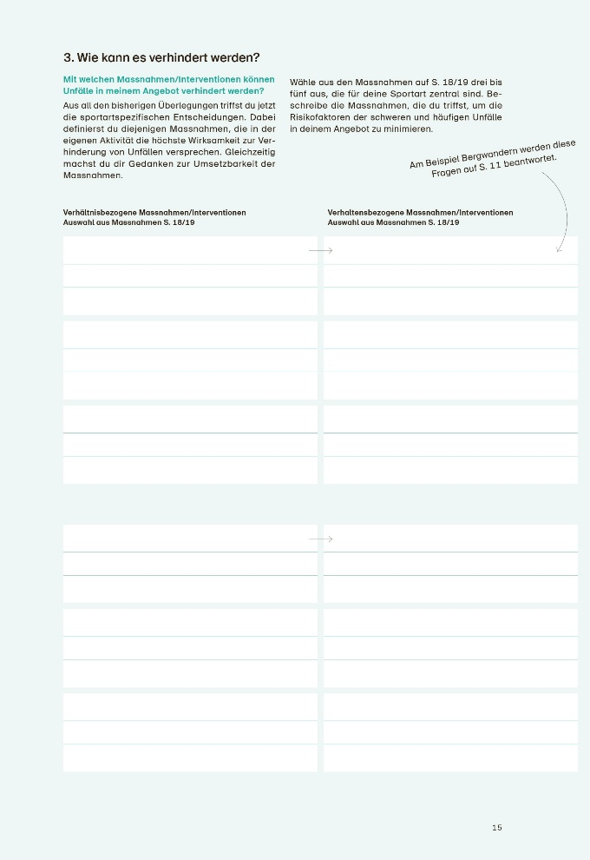
Action 3 – Seite 15
Erarbeiten von Massnahmen/Interventionen
zur Verhinderung von Unfällen
  Definition der Massnahmen, die die höchste Wirksamkeit versprechen
  Gedanken zur Umsetzbarkeit der Massnahmen
Notes:
Arbeitsinstrument auf S. 15 ausfüllen

Slide 15
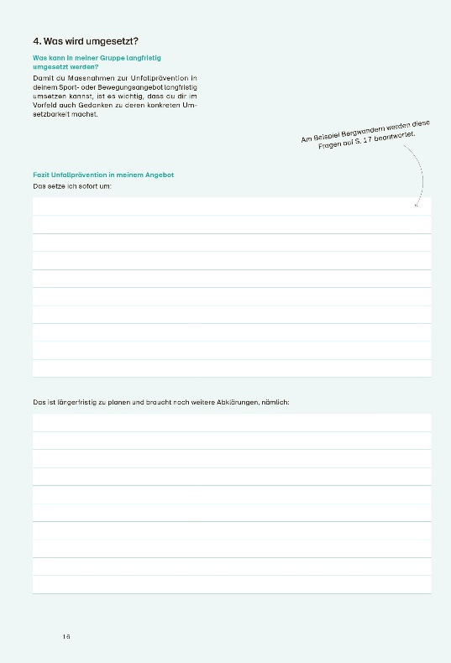
Action 4 – Seite 16
Umsetzungsplan erstellen
Nach der sorgfältigen Analyse folgt der Umsetzungsplan……
Notes:
Arbeitsinstrument auf S. 16 ausfüllen
Grössere, längerfristige Anpassungen planen (z.B. Wartung einer Aussenanlage).

Slide 16
Fazit: Ein (Mini-) Unfallpräventionskonzept für den Unterricht
Wozu?
  Jede Sportart/Fachdisziplin/Bewegungsform bringt spezifische Verletzungsrisiken mit sich.
  → Als Leiterin/Leiter kenne ich diese und sorge vor!
  Schwere und tödliche Verletzungen werden vermieden.
  → Umsichtige Planung und situative Risikoeinschätzung und Planänderungen sind wichtig!
  Häufige Verletzungen sowie Fehl- und Überbelastungen werden verringert.
  → Stabilisierungsübungen der häufig beanspruchten Gelenke und Strukturen sind Teil des Trainings
  Neben der didaktischen wird eine unfallpräventive Analyse gemacht.
  → Bis ins Alter möglichst verletzungsfreies Sporttreiben und Bewegen zu ermöglichen, ist das Ziel!

Slide 17
Training ab 50
Zentrales Thema

Slide 18

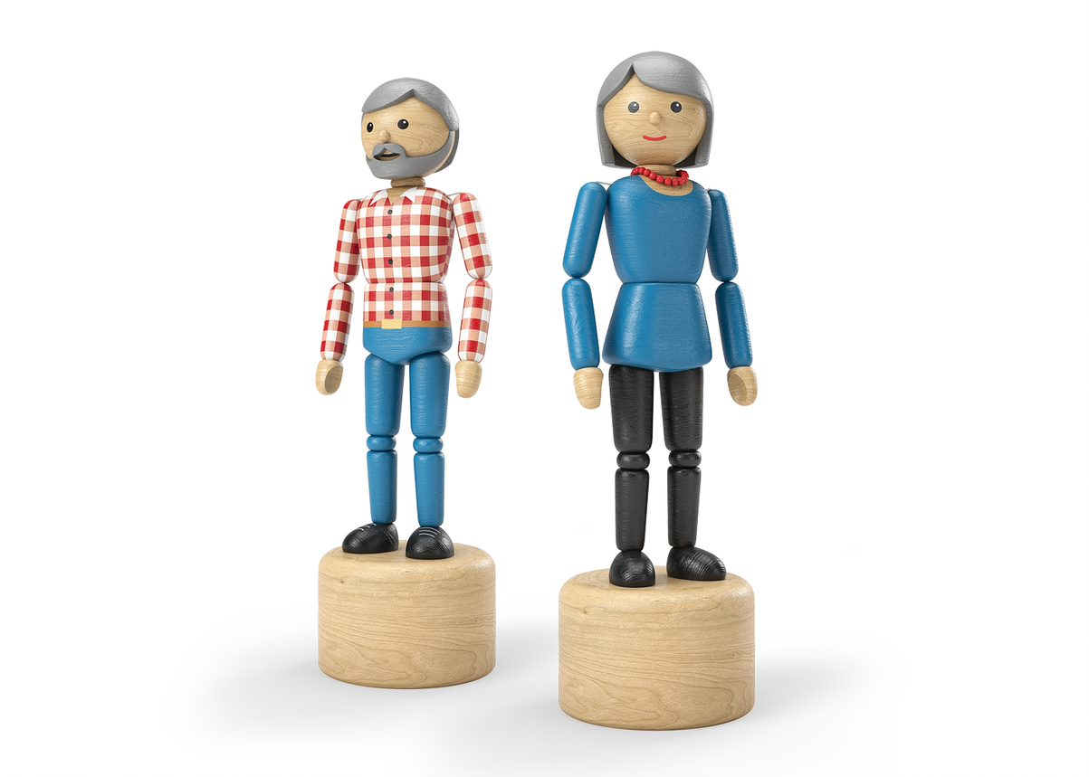
www.sichergehen.ch
Sturzpräventive Übungen für
  statisches und dynamisches Gleichgewicht
  Beinkraft
  mentale Fitness (kognitiv-motorische Übungen)
gehören in jedes Sport- und Bewegungsangebot für ältere Erwachsene ab 50!
Notes:
Bereits ab dem ca. dem 30. Altersjahr nimmt Kraft und Gleichgewicht ab. Im höheren Alter führen diese Defizite zu vielen ‘eigentlich verhinderbaren’ Stürzen.
→ Das gezielte Training von Gleichgewicht und Kraft ist Kernpunkt der Sturzprävention und sollte im Erwachsenenalter möglichst früh integriert werden.

Slide 19
www.sichergehen.ch
  Qualitätskriterien für Kurse: Kurslabel sichergehen.ch
  Kursplattform
  Kontakt für mehr Infos: info@sichergehen.ch
Notes:
Das Kurslabel sichergehen.ch berechtigt zum Aufschalten von Kursen auf der Plattform von www.sichergehen.ch

Slide 20
Merci
Notes:
Hinweis an die Experten:
Bei Fragen steht euch Barbara Pfenninger, b.pfenninger@bfu.ch, zur Verfügung.

